Slide 1
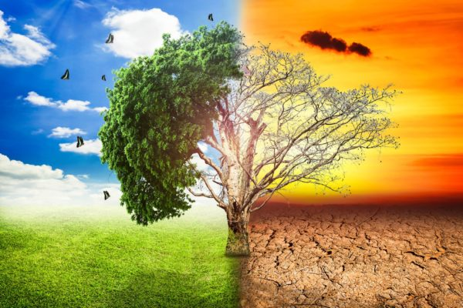
PROBLEME DE MEDIU IN JUDEȚUL GALATI
Prezentare realizată de elevele:
Constandache Alexandra Marilena
Rusu Andreea Maria

Slide 2
CUPRINS:
MEDIUL
Stiati ca?
POLUAREA
Poluarea apelor
Poluarea solului
Poluarea aerului
FACTORUL POLUANT DIN JUDETUL GALATI
Arcelor Mittal
POLUAREA APEI
Protectia apei si a ecosistemelor
POLUAREA SOLULUI
Masuri impotriva poluarii solului
POLUAREA AERULUI
Arcelor Mittal
Prevenirea si combaterea poluarii atmosferice
7. CONCLUZIE

Slide 3
Mediul, precizat la nevoie drept mediul înconjurător, mediul ambiant sau și mediul natural, este o noțiune care se referă la totalitatea condițiilor naturale de pe Pământ sau dintr-o regiune a sa, în care evoluează ființele sau lucrurile. Dintre aceste condiții fac parte atmosfera temperatura, lumina, relieful, apa, solul , precum și celelalte ființe vii și lucruri. Mediul are un rol foarte important în procesul evoluției ființelor vii, care, la rândul lor, sunt un factor de transformare a mediului.

Slide 4
ŞTIAȚI CĂ ?
Planeta noastra, Pamantul, s-a nascut in urma cu 4,6 miliarde de ani dar, pe vremea aceea, nu avea aspectul de azi: rocile, apa si aerul s-au format incetul cu incetul si apoi a aparut viata.
In urma cu 4,6 miliarde de ani un nor imens de materie gazoasa si pulberi care se invartea in spatiu s-a condensat si a dat nastere unei stele, Soarele. In apropierea Soarelui, pulberile de roca s-au aglomerat si-au format cele 9 planete ale sistemului Solar, printre care si Pamantul.

Slide 5
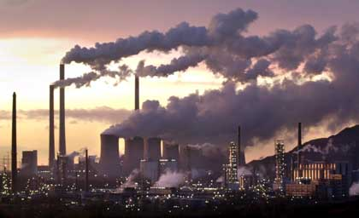
Poluarea reprezintă contaminarea mediului înconjurător cu materiale care interferează cu sănătatea umană, calitatea vieții sau funcția naturală a ecosistemelor (organismele vii și mediul în care trăiesc).
Poluarea poate fi de trei tipuri:
1.Poluarea apelor
2.Poluarea solului
3.Poluarea aerului

Slide 6
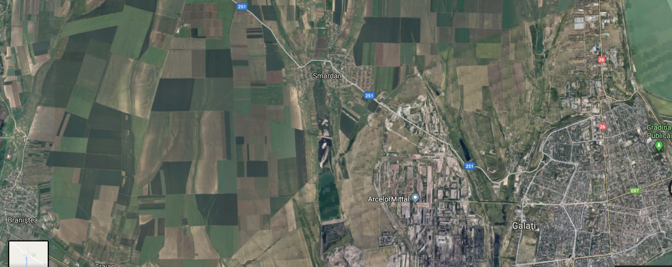
Factorul poluant din Jude Țul Galati:
ARCELOR MITTAL

Slide 7
Despre ArcelorMittal
ArcelorMittal este cea mai mare companie siderurgică și minieră din lume, fiind prezentă în peste 60 de ţări. ArcelorMittal este lider pe toate pieţele internaţionale principale ale industriei siderurgice, incluzând sectorul auto, de construcţii, de electrocasnice şi de ambalare, având centre de dezvoltare ,cercetare şi tehnologii remarcabile, precum şi stocuri considerabile de materii prime şi reţele de distribuţie foarte bune.
ŞTIAȚI CĂ?
Situat în estul României, ArcelorMittal Galaţi numără aproximativ 6.200 de angajaţi şi este cel mai mare combinat integrat din ţară şi lider în fabricarea produselor siderurgice, cu o capacitate de producţie de 3 milioane tone oţel. Galaţiul, cunoscut drept ”oraşul siderurgiştilor”, este situat pe malul stang al Dunării. Compania are şase unităţi în România, incluzând Galaţi, şi Romportmet ,Tulcea – cariera de var, Iaşi, Roman, Hunedoara – operator portuar la Dunăre.

Slide 8
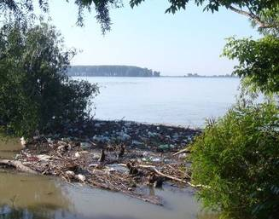
Poluarea apei reprezintă orice modificare a compoziției sau a calității apei, ca rezultat al activităților umane sau în urma unor procese naturale, astfel încât aceasta să devină mai puțin adecvată utilizărilor sale.
Apa este necesara vietii.Ea este folosita aproape in toate sectoarele de activitate ale omului,in consumul casnic si in producerea de energie.Scaderea calitatii apei se datoreaza:
-apelor reziduale industriale;
-apelor menajere;
-diferitelor substante folosite in agricultura.

Slide 9
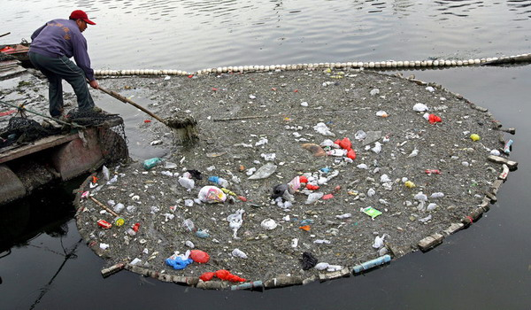
Protectia apelor si a ecosistemelor acvatice:
Protectia apelor de suprafata si subterane si a ecosistemelor acvatice are ca obiect, mentinerea si ameliorarea calitatii si productivitatii naturale ale acestora in scopul evitarii unor efecte negative asupra mediului, sanatatii umane si bunurilor materiale.
Interzicerea evacuarii la intamplare a reziduurilor de orice fel care ar putea polua apa si, in primul rand, a apelor reziduale, comunale si industriale. Acestea trebuie colectate si indepartate prin sisteme de canalizare sau instalatii locale de coloectare.
Construirea de statii de epurare pentru retinerea si degradarea substantelor organice poluante continute in apele reziduale ale localitatilor si unitatilor zootehnice inainte de eliminarea lor in apa.
Inzestrarea cu sisteme de retinere si colectare a substantelor radioactive din ape reziduale.

Slide 10
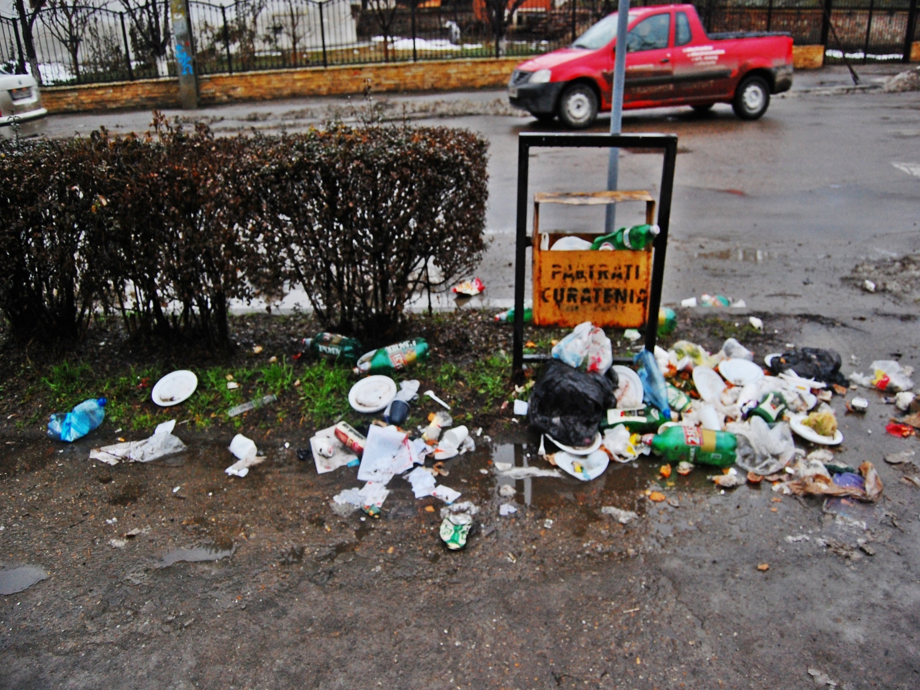
POLUAREA SOLULUI
ŞTIAȚI CĂ?
Solul este un factor ecologic important pentru ca:
. se afla în strânsa corelatie cu clima unei regiuni prin configuratia, natura si structura lui;
. de calitatea lui depinde formarea si protectia surselor de apa subterane si de suprafata;
. determina cresterea si dezvoltarea vegetatiei, influentând astfel în mod indirect alimentatia omului;
. are un rol hotarâtor în amplasarea localitatilor, asigurarea conditiilor optime de constructie a locuintelor, de dezvoltare sociala si economica a asezarilor umane.

Slide 11
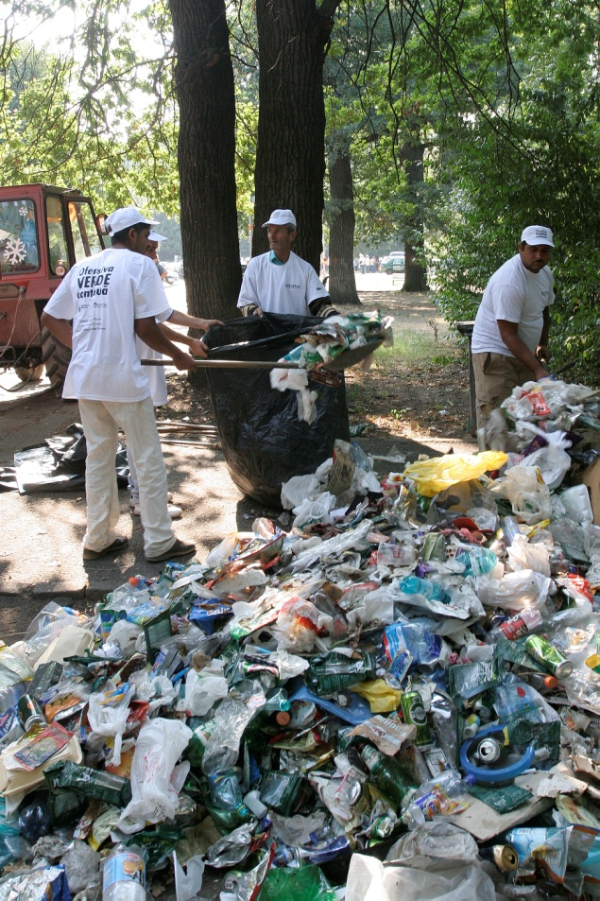
Dintre masurile impotriva poluarii solului mai importante sunt:
constructia unor zone de depozite agunoaielor;
diminuarea eroziunii solului prin plantarea arborilor;
construirea de spatii de epurare a apei;
controlul poluarii si a substantelor chimice utilizate in procesele industriale.
mentinerea suprafetelor impadurite;
colectarea rezidurilor menajere in recipiente speciale,pe sortimente (sticla,metal,hartie,material plastic.) si reciclarea acestora.

Slide 12
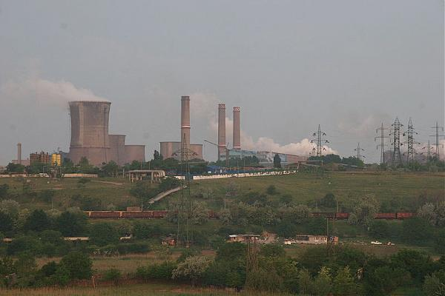
Poluarea aerului
Poluarea urbana a aerului este cunoscuta sub denumirea de smog. Smogul este în general un amestec de monoxid de carbon si compusi organici din combustia incompleta a combustibililor fosili cum ar fi carbunii si de dioxid de sulf de la impuritatile din combustibili. În timp ce smogul reactioneaza cu oxigenul, acizii organici si sulfurici se condenseaza sub forma de picaturi, întetind ceata.
ŞTIAȚI CĂ?
Una din cele mai mari probleme cauzate de poluarea aerului este încalzirea globala, o crestere a temperaturii Pamântului cauzata de acumularea unor gaze atmosferice cum ar fi dioxidul de carbon. Odata cu folosirea intensiva a combustibililor fosili în secolul XX, concentratia de dioxid de carbon din atmosfera a crescut dramatic. Dioxidul de carbon si alte gaze, cunoscute sub denumirea de gaze de sera, reduc caldura disipata de Pamânt dar nu blocheaza radiatiile Soarelui.

Slide 13
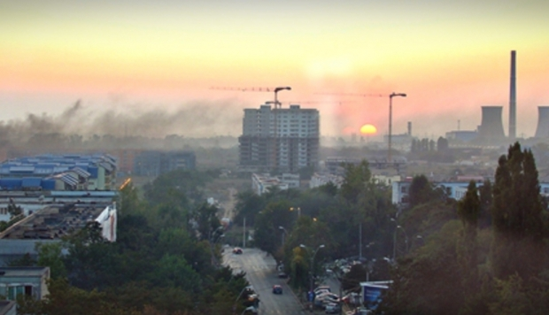
ArcelorMittal emană zilnic patru tone de praf!
Chiar dacă TC 10 este, în general, în limitele admise, praful este, la Galaţi, unul din principalele elemente de disconfort. Închiderea UCC de la ArcelorMittal a rezolvat problema, dar numai în parte, pentru că, zilnic, combinatul emană 4 tone de praf. De pe platforma siderurgică se ridică spre cer 120 de coşuri. În 2007, instalaţiile de la ArcelorMittal au evacuat în atmosferă 5.510 tone de praf, asta însemnând 15 tone de praf pe zi. În 2010, după închiderea UCC, cantitatea de praf s-a redus mult, fiind evacuate 1.438 de tone. Dar şi această cantitate, de 3,9 tone de praf, evacuată zilnic peste Galaţi şi comunele limitrofe platformei siderurgice este foarte mare.

Slide 14
Prevenirea si combaterea poluarii atmosferice
Pentru prevenirea si combaterea poluarii atmosferice se folosesc o serie de metode care tin cont de in primul rand de starea de starea de agregare a poluantului,ca si de natura chimica,concentratie,prezenta mai multor poluanti in acelasi efluent gazos.
Metodele fizico-mecanice | Metodele fizico-chimice
purificarea gazelor de cocserie(separarea prafului de carbune si a picaturilor de gudroane) | absorbtia in solventi selectivi
ionizarea gazelor sub actiunea unui camp electric de inalta tensiune | absorbtia pe substantele solide cu capacitate de absorbtie mare

Slide 15
În concluzie:
Oamenii au început sa înteleaga necesitatea adoptarii unui comportament responsabil fata de natura. Însa responsabilitatea omului pentru ocrotirea mediului înconjurator este atât individuala, dar mai ales colectiva: protectia naturii angajeaza colaborare si sprijin reciproc pe plan local, judetean, national si mai ales international.

Slide 16
Pentru ca Pamântul sa ramâna o planeta vie, interesele oamenilor trebuiesc corelate cu legile naturii.
"Natura este o prezenţă însufleţită. Ea se contopeşte cu viaţa individului, face parte din fiinţa lui, participă la zbuciumul existenţei umane, este leagăn de formare şi ocrotire, tărâm de vis şi de împliniri." - Nicolae Docsănescu-scriitor

Slide 17
SA SALVAM PLANETA NOASTRA!

Slide 18
BIBLIOGRAFIE:
https://ro.wikipedia.org/wiki/Mediu
http://www.scritub.com/geografie/ecologie/Mediul-inconjurator1312291517.php
http://galati.arcelormittal.com/about-us.aspx?sc_lang=ro-RO
http://www.referatele.com/referate/chimie/online7/Poluarea-apei---cauze--clasificare-poluanti--consecinte--protectie-referatele-com.php
http://www.naturalist.ro/viata-si-sanatate/omul-isi-distruge-sanatatea/

